Slide 1
Современные программы и технологии по здоровьесбережению дошкольников
инструктор по физической культуре Хлябина М.М.
г.Кодинск
2017 год.

Slide 3
Здоровьесберегающие образовательные технологии
Организационно-педагогические
Психолого-педагогические
Учебно-воспитательные

Slide 4
виды здоровьесберегающих технологий
Медико-профилактические
Физкультурно-оздоровительные
Образовательные
Социально-психологические
Здоровьесбережение и здоровьеобогащение педагогов
Валеологическое просвещение родителей

Slide 5
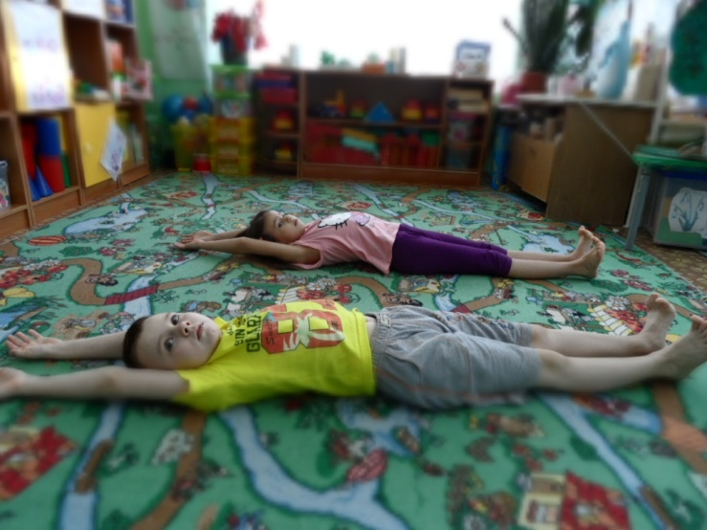
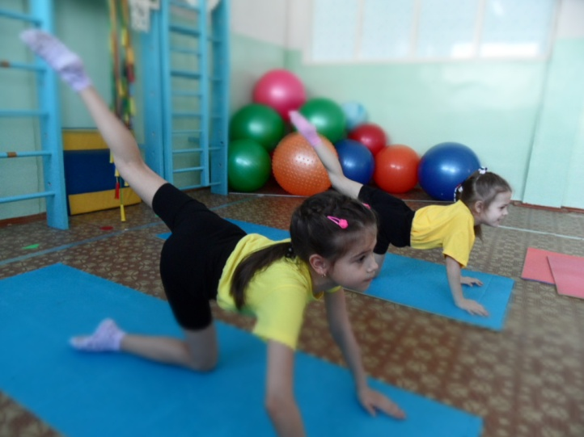
Здоровьсберегаюшие технологии сохранения и стимулирования здоровья
Стретчинг

Slide 6
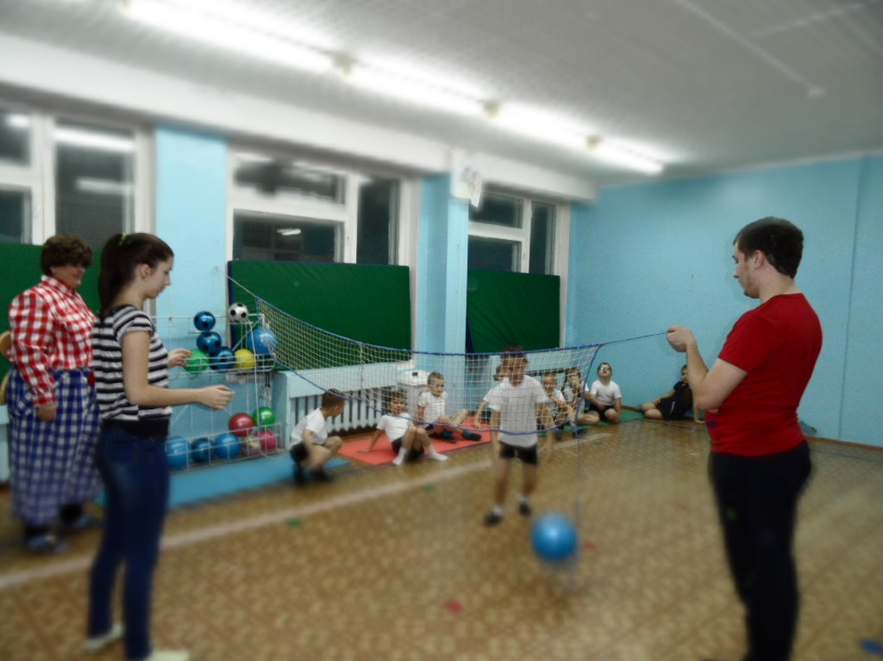
Подвижные и спортивные игры

Slide 7
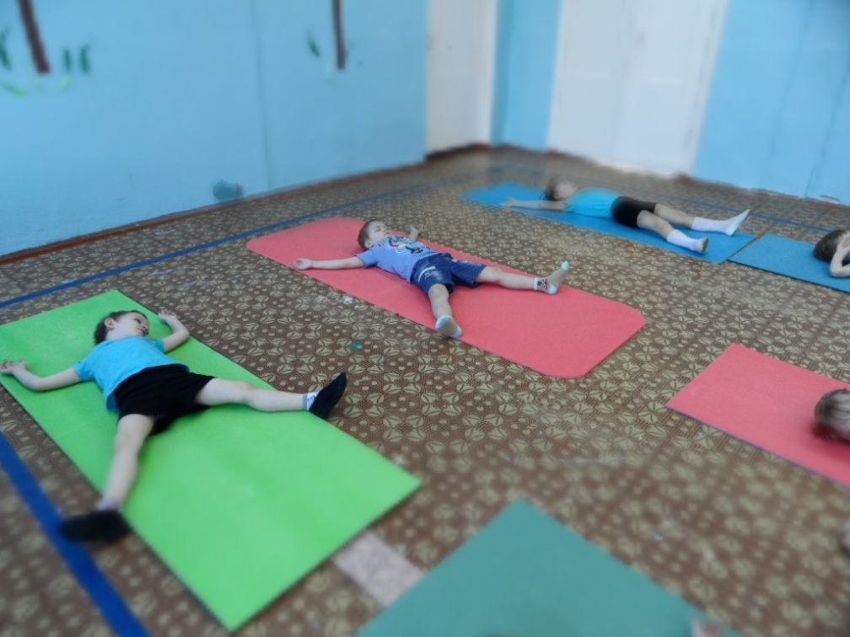
Релаксация

Slide 8
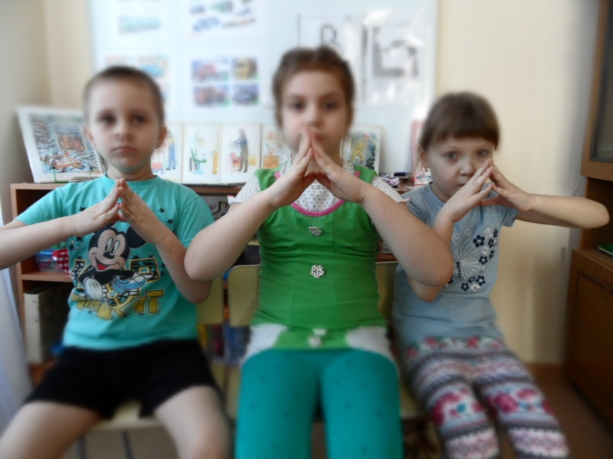
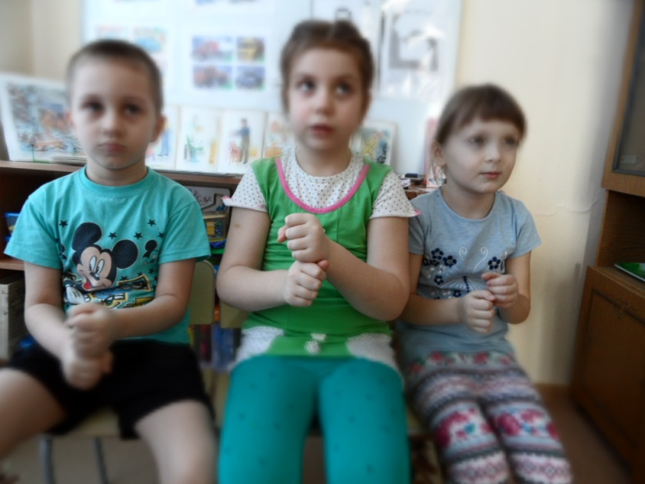
Гимнастика пальчиковая

Slide 9
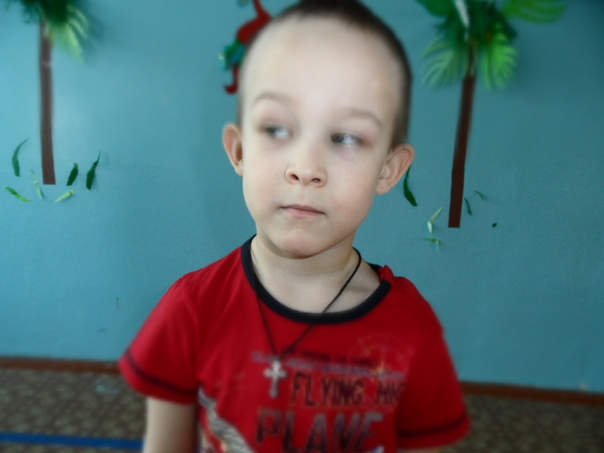
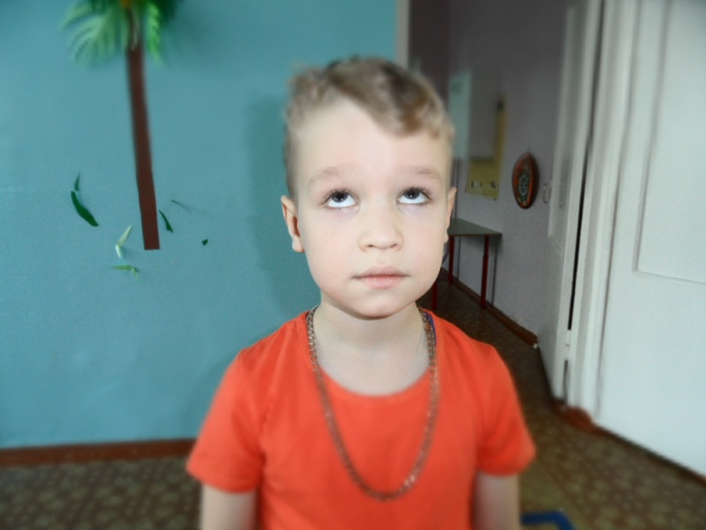
Гимнастика
для глаз

Slide 10
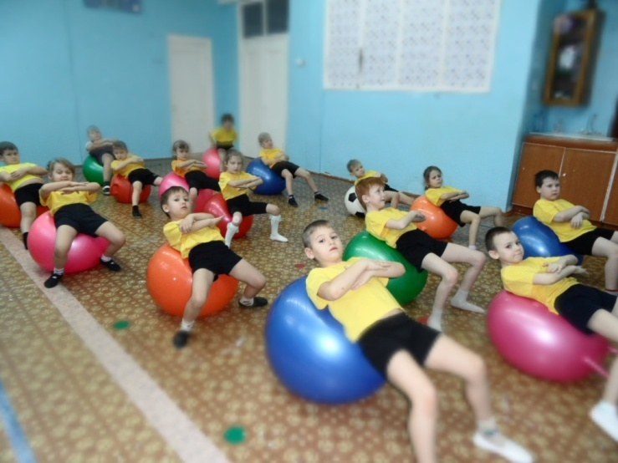
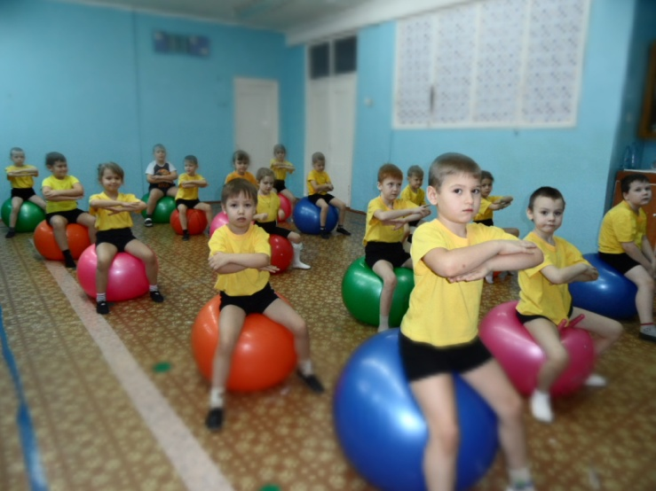
Гимнастика
корригирующая

Slide 11
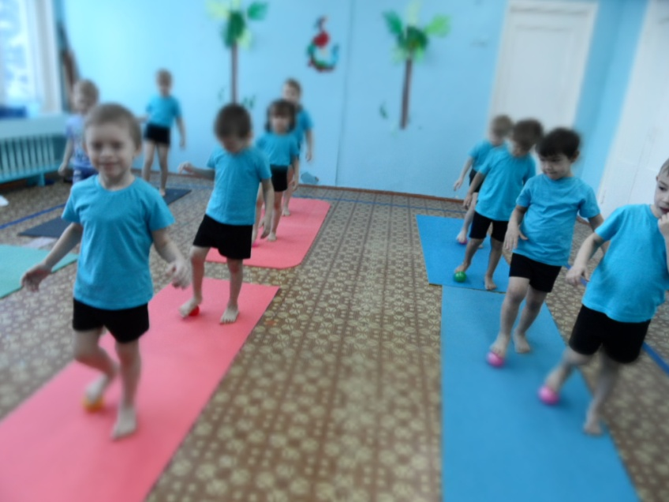
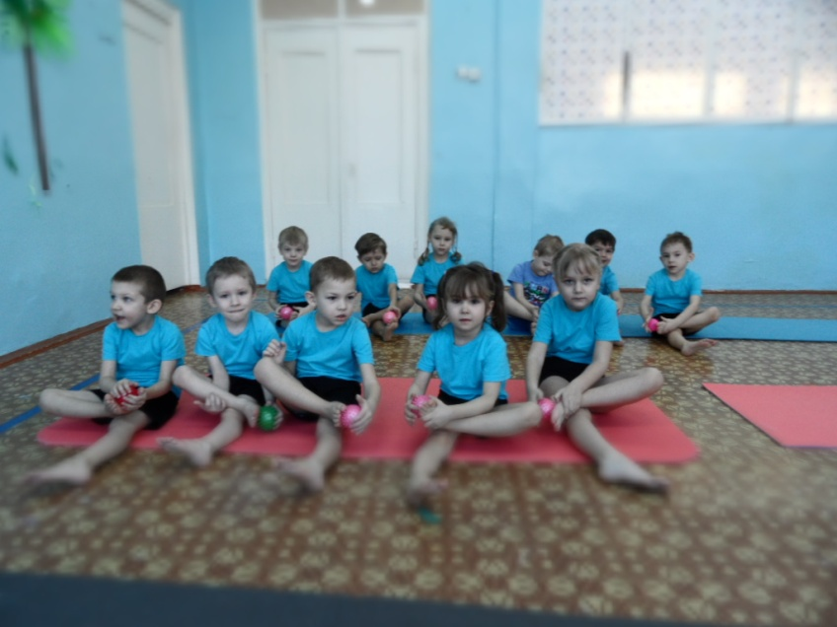
Гимнастика
ортопедическая

Slide 12
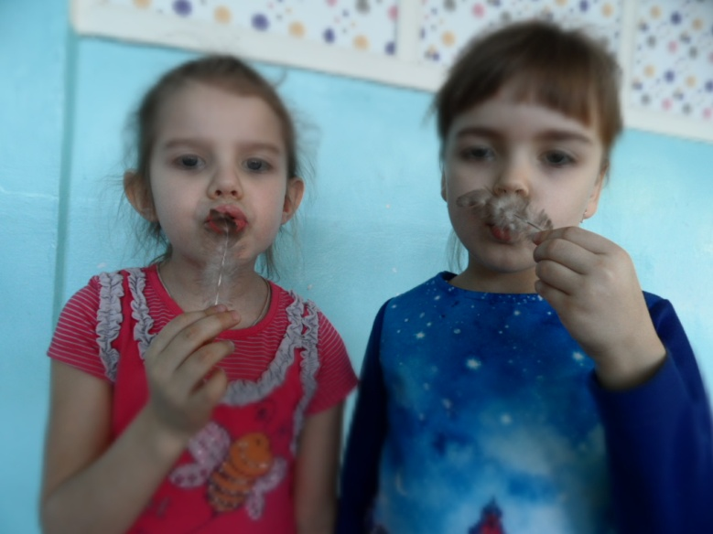
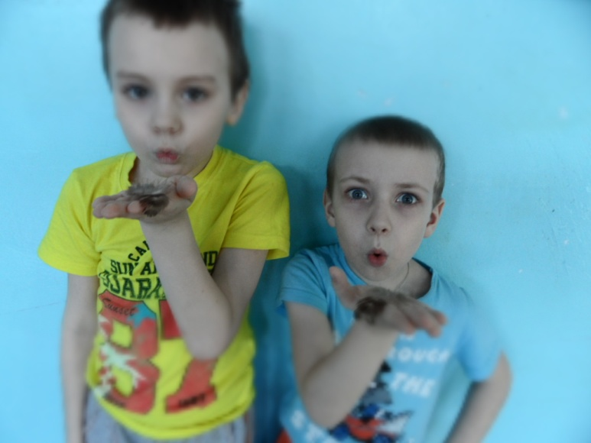
Гимнастика
дыхательная

Slide 13
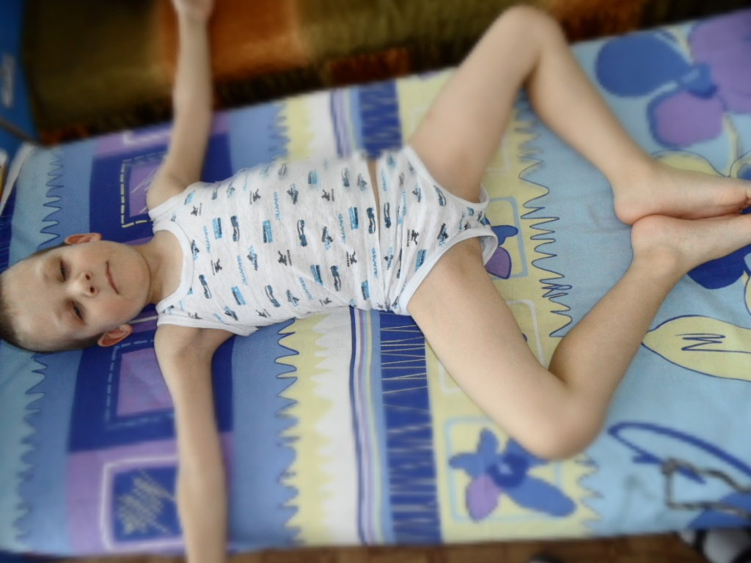
Динамическая гимнастика

Slide 14
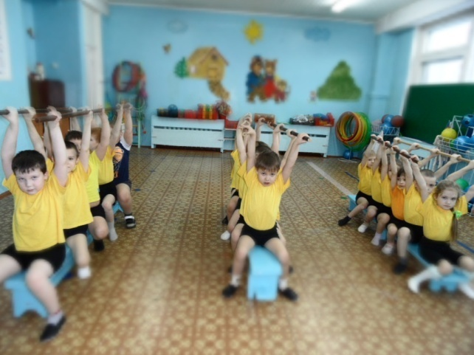
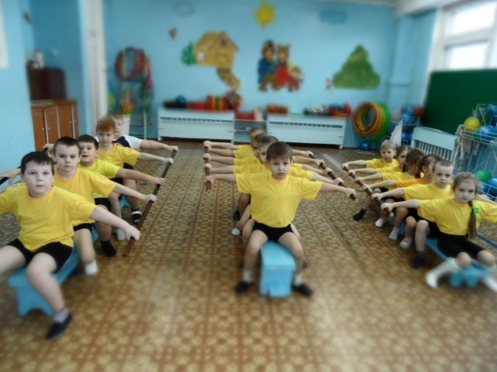
Технологии обучения здоровому образу жизни
Физкультурное
занятие

Slide 15
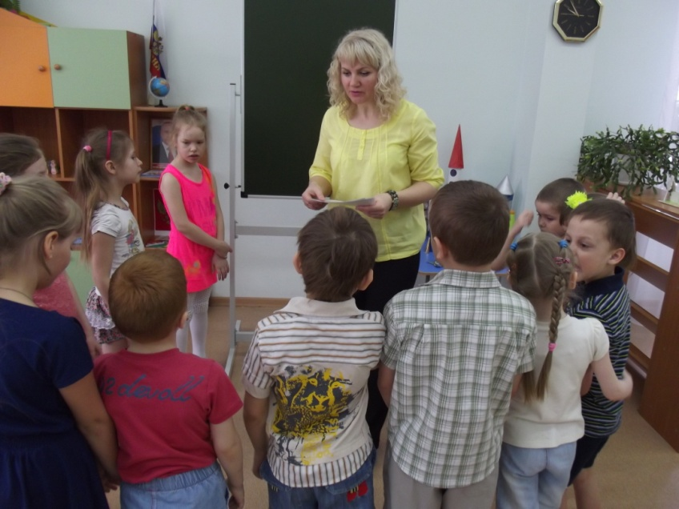
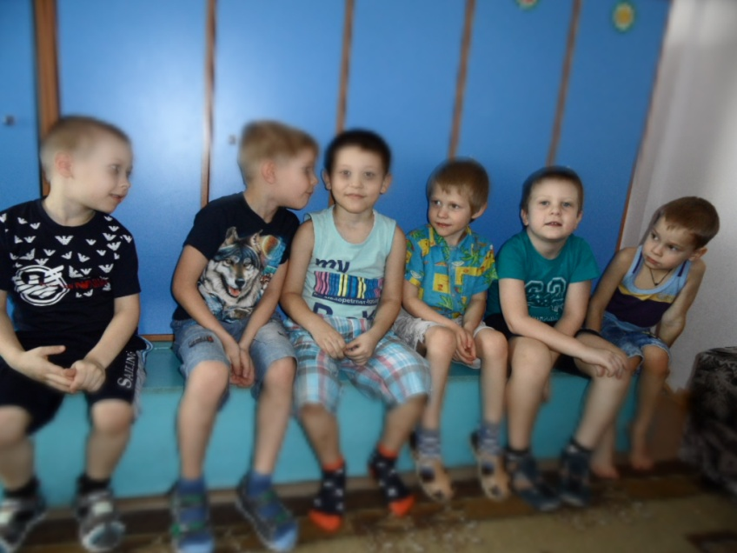
Проблемно-игровые (игротреннинги и игротерапия)

Slide 16
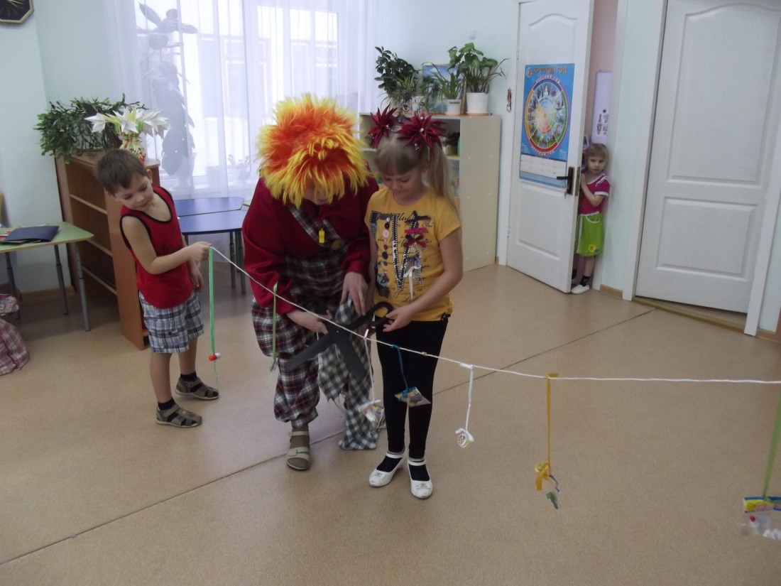
Коммуникативные игры

Slide 17
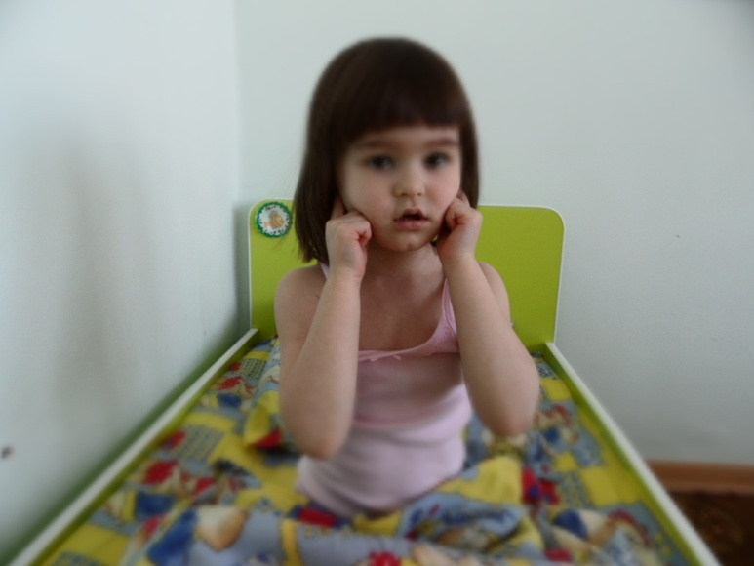
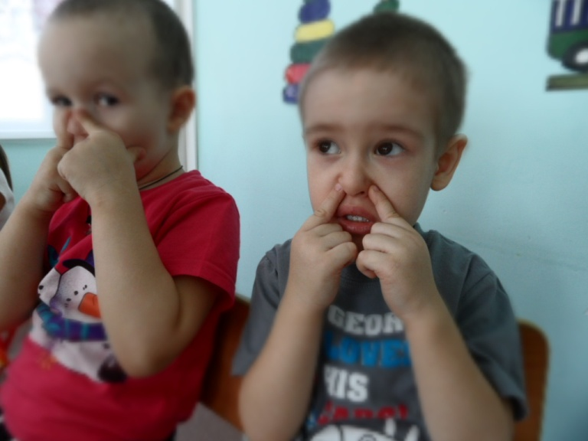
Занятия из серии «Здоровье»

Slide 18
Коррекционные технологии
Музыкальное воздействие
Воздействие цветом
Сказкотерапия

Slide 19
Используемые в комплексе здоровьесберегающие технологии в итоге формируют у ребенка стойкую мотивацию на здоровый образ жизни.

